Slide 1
Автор: Тещина Лилия Васильевна учитель английского языка МКОУ Орловкая СОШ им. И. Ф. Жужукина с.Орловка, Воронежская область Презентация к уроку по учебному предмету «Иностранный язык» (английский язык) в 4-ом классе на тему «Большая счастливая семья». (УМК Spotlight под редакцией Н. И. Быкова, Д. Дули и др.)

Slide 2
The aim of the lesson: 1. learn new words; 2. learn new reading rules.
So we should:
meet new words;
repeat prepositions;
act the dialogues;
read;
fill in the right letter

Slide 3
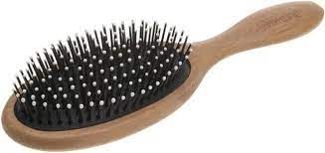

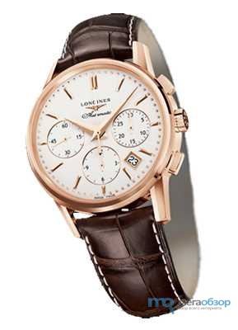
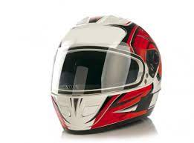
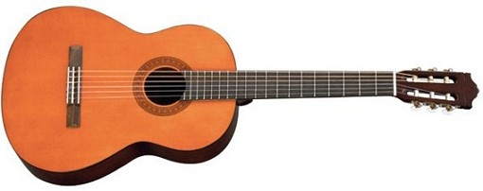

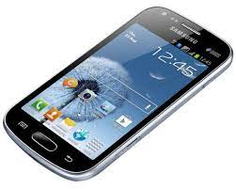
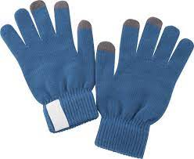

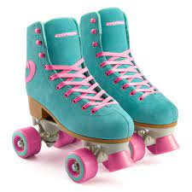
Read and translate
hairbrush
CDs
watch
helmet
guitar
camera
mobile phone
gloves
keys
roller blades

Slide 4



Look and read
on
next to
under
in
in front of
behind

Slide 5
Act the dialogue
Where is my …?
Where are my …?
It is … .
They are … .

Slide 6
Guess
watch
helmet
keys
roller blades
gloves
guitar
hairbrush
CDs
mobile phone
camera

Slide 7
Say
I haven’t known … .
Now I know … .
I can … .

Slide 8
Check and read
morning
horse
tortoise
uniform
arm
star
party
garden

